Slide 1

Критичне мислення ніхто не відміняв
Перевіряти факти важливо, а головне - ПРОСТО
Фактчек,
як елемент медіаграмотності
пвпвп
Перевірка дрібних деталей – ключ до істини

Slide 2



Правда
Фактична помилка
Маніпуляція
Неправда
Фейк

Slide 3
ПРАВДА
наведені в повідомленні факти, документальні
дані
є дійсними
правильно висвітлені причинно-наслідкові зв'язки між наведеними фактами
повідомлення містить посилається
на визнані джерела

Slide 4
ФАКТИЧНА ПОМИЛКА
факти та документальні дані повідомлення, причинно-наслідкові зв’язки, динаміка та перебіг подій у цілому відповідають дійсності, але містять незначні відхилення/
неточності, які не спотворюють загальну картину в цілому
логіка викладення задовільна – присутня несуттєва/
некритична непослідовність
у використанні аргументів
спікер демонструє задовільний рівень обізнаності з теми заяви

Slide 5
МАНІПУЛЯЦІЯ
Факти повідомлення
відповідають дійсності, але причинно-наслідкові зв’язки – викривлені/
спотворені/умовні
Логіка аргументації викривлена – робиться навмисний акцент на одних фактах
за рахунок інших
повідомлення містить перебільшення, викривлені порівняння
Обізнаність спікера в темі заяви може бути як поверхнева/
умовна, так і глибока

Slide 6
Як маніпулюють в медіа?
використання неідентифікованих джерел, чуток, які неможливо перевірити;
1
штучне об'єднання в один матеріал не пов'язаних між собою подій;
2
емоційно забарвлені слова, якими описують людей і явища, емоційно-сенсаційні заголовки;
3
категоричні судження;
4
5
заклики до дій, це може свідчити про те, що цей матеріал маніпулятивний і пропагандистський.

Slide 7
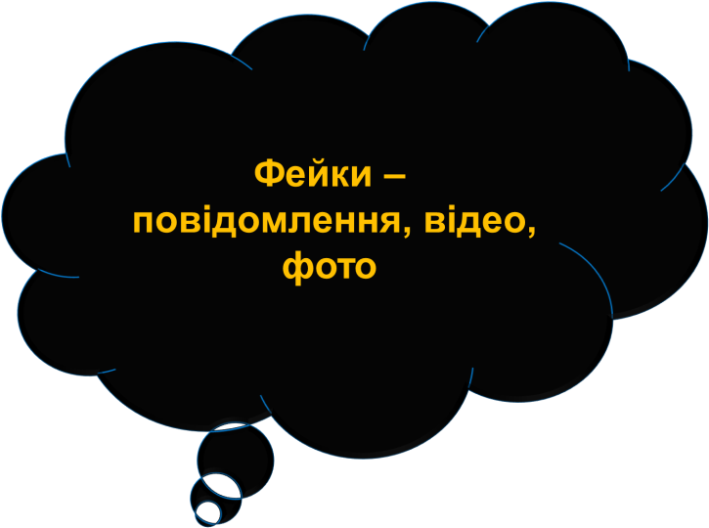
Повідомлення має ознаки правдивості, але насправді є вигаданою
(навмисне і цілеспрямовано)
Як правило подається:
зі спрощеннями, узагальненнями
доступною мовою - легкою до сприйняття і відтворення, поширення
з посиланням на вагомі джерела, які або так само вигадані, або не мають відношення до теми повідомлення

Slide 8
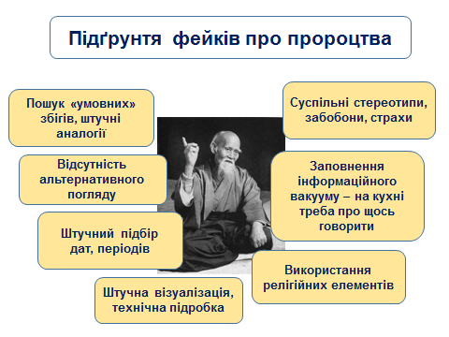

Slide 9
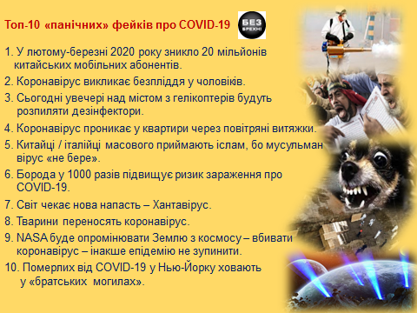

Slide 10
Інструменти перевірки
Відкриті джерела (міжнародні і державні)
Офіційні запити
Інсайдерські дані
Спеціалізований
софт
Експерти
(у виключних випадках)
Створені документальні
дані (як виняток)
Свідки,
інші спікери

Slide 11
Перевірка програмними інструментами
Фото
Google Image Search, TinEye, Foto Forensics …
Відео
Google Image Search, TinEye, Youtube Data Viewer…
Гео данні
Google Maps Street View, Wikimapia, Geofeedia, Wolphram Alfa…
Сайти
WhoIS, Trustorg, Web of Trust, WebMoney Advisor…
Акаунти
IGExorcist, FakeOff, Twitter Audit …

